Slide 1

Разработка инструмента IFC-экспорта
атрибутов элементов
информационной модели
Докладчик: Колдин Т.Э. студент бакалавриата 4 курса 2 группы ИЦТМС
Научный руководитель: Рыбакова А.О., старший преподаватель кафедры ИСТАС, к.т.н. ФГБОУ ВО “Национальный исследовательский Московский государственный университет”
НИУ МГСУ 2025

Slide 2
Решаемая проблема и методы решения
Решаемая проблема
Ручной экспорт атрибутов в формате IFC трудоемок и подвержен ошибкам, особенно для крупных моделей, что усложняет анализ и управление объектами. Автоматизация процесса устраняет эти проблемы.
Методы, применяемые для решения проблемы
Для решения проблемы используется библиотека IfcOpenShell для работы с IFC. Инструмент на Python автоматизирует сбор, фильтрацию и экспорт атрибутов.

Slide 3
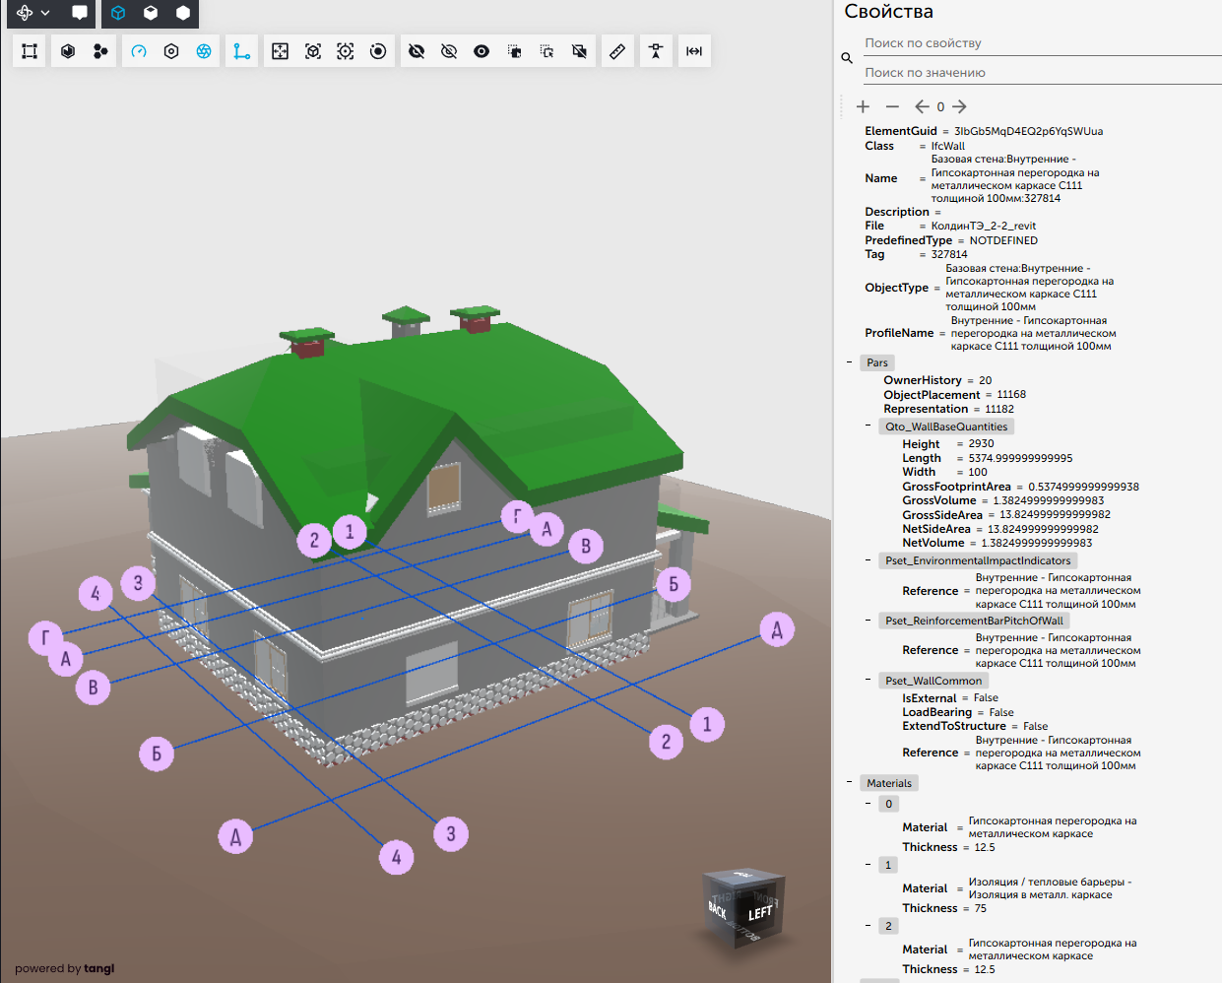

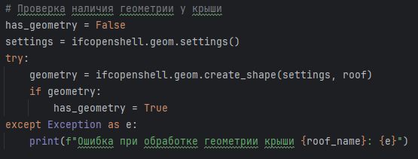
Этапы реализации
В первую очередь была изучена структура IFC стандарта, для этого были использованы отечественные программы Larix Manager и Tangl Control. Также благодаря данным программам было обнаружено, что при нахождении элементов с помощью IfcOpenShell иногда элементов больше чем при отображении. После изучения проблемы было обнаружено, что это происходит из-за отсутствия геометрии у элемента. По итогу была добавлена проверка на наличие геометрии.

Slide 4
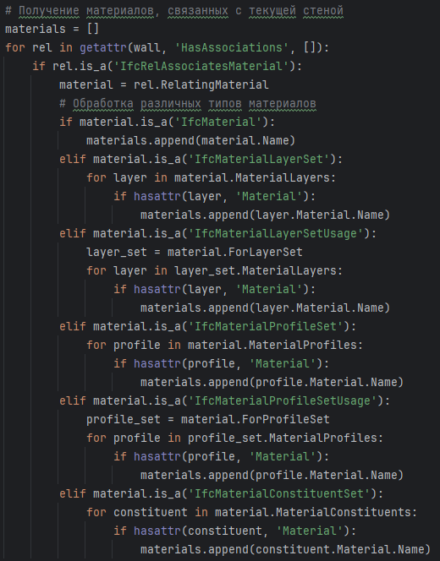
Этапы реализации, получение материалов стен
Данный метод извлекает материалы, связанные с элементами конструкции, для анализа данных.
Основные шаги:
Инициализация списка материалов: создается список materials для хранения названий.
Обход ассоциаций: проверяются ассоциации элемента на принадлежность к IfcRelAssociatesMaterial.
Обработка типов материалов: в зависимости от типа материала (IfcMaterial, IfcMaterialLayerSet, IfcMaterialProfileSet и т.д.), извлекаются названия материалов.

Slide 5
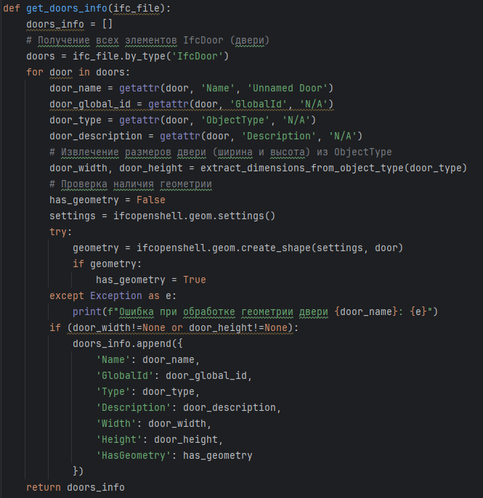
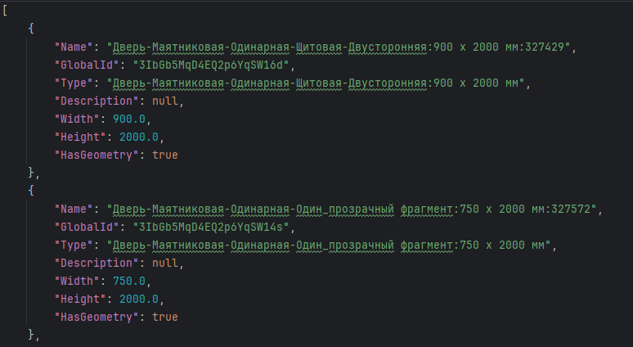
Этапы реализации, извлечение информации о дверях

Slide 6
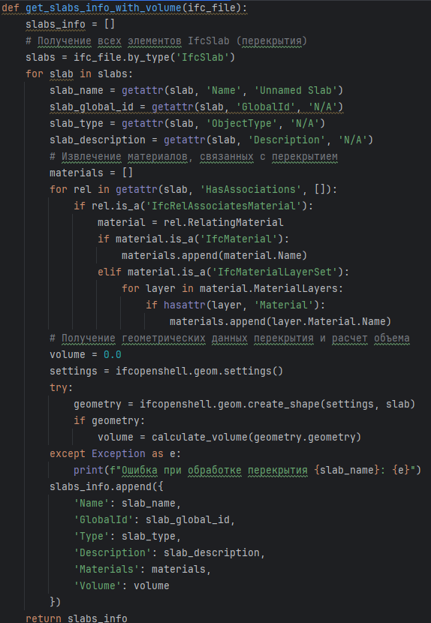
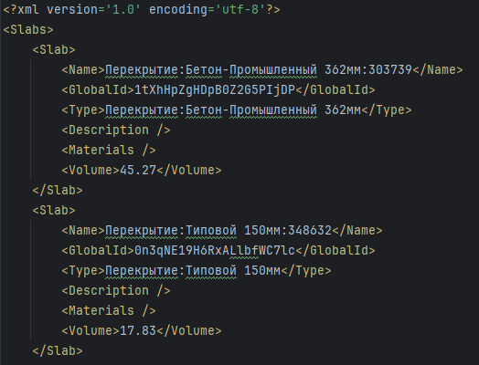
Этапы реализации, извлечение информации о перекрытиях

Slide 7
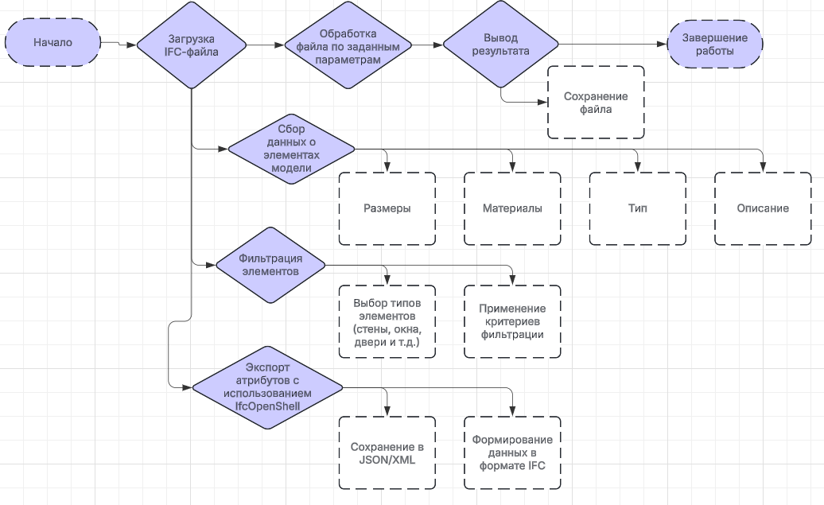
Результат решения проблемы
Разработанный инструмент автоматизирует экспорт атрибутов элементов информационной модели в формате IFC, устраняя необходимость ручного вмешательства. Это значительно ускоряет процесс, повышает точность данных и упрощает взаимодействие между участниками проекта. Инструмент позволяет экспортировать атрибуты в форматы JSON/XML, что обеспечивает совместимость с различными программными платформами.
Подзаголовок

Slide 8
СПАСИБО ЗА ВНИМАНИЕ!
НИУ МГСУ 2025

